Slide 1
Особенности организации внеклассной работы по немецкому языку на начальном этапе

Slide 2
Вчера и сегодня

Slide 3
Общая характеристика
внеклассных работ
по иностранному языку

Slide 4
Эффективность и результативность внеклассной работы зависит от соблюдения следующих условий:
- добровольность участия;
- сочетание инициативы детей с направляющей ролью учителя;
- занимательность и новизна содержания, форм и методов работы;
- эстетичность всех проводимых мероприятий;
- четкая организация и тщательная подготовка всех запланированных мероприятий;
- наличие целевых установок и перспектив деятельности;
- широкое использование методов педагогического стимулирования активности учащихся;
- гласность;

Slide 5
Отличия внеклассной работы от учебной
Добровольный характер участия учащихся во внеклассной работе в отличие от обязательности учебной деятельности.
Внеурочный характер занятий, который выражается, во-первых, в отсутствии строго урочной регламентации, касающийся времени, места, формы их проведения. Во-вторых, в отсутствии строгого учета знаний, навыков и умений, оценок в баллах.
Большая самостоятельность и инициативность учащихся в выполнении внеурочных поручений.

Slide 6
Организация внеклассной работы
Принцип добровольности
Принцип массовости
Принцип учета и развития индивидуальных особенностей и интересов
Принцип связи внеклассной работы с уроками
Принцип комплексности
Принцип увлеченности
Принцип развития инициативы и самодеятельности

Slide 7
Формы внеклассной воспитательной работы
Индивидуальная внеклассная работа
Групповая форма внеклассной работы
Массовые формы внеклассной работы

Slide 8
Что делать?!

Slide 9
Сюжетное построение уроков немецкого языка на начальном этапе
как условие развития познавательной активности

Slide 10
Неделя иностранного языка
Характеристики:
• информативность и содержательность
• коммуникативная направленность
• ситуативность
• ориентация задач на повышение языковой активности

Slide 11
конкурсы и викторины

Slide 12
Игры
Задачи:
Активизировать рече-мыслительную деятельность учащихся.
Расширить кругозор и обогатить лексический запас.
Воспитать культуру общения
Функции:
развлекательная
Коммуникативная
Игротерапевтическая
Диагностическая
функция коррекции
межнациональной коммуникации
социализации

Slide 13
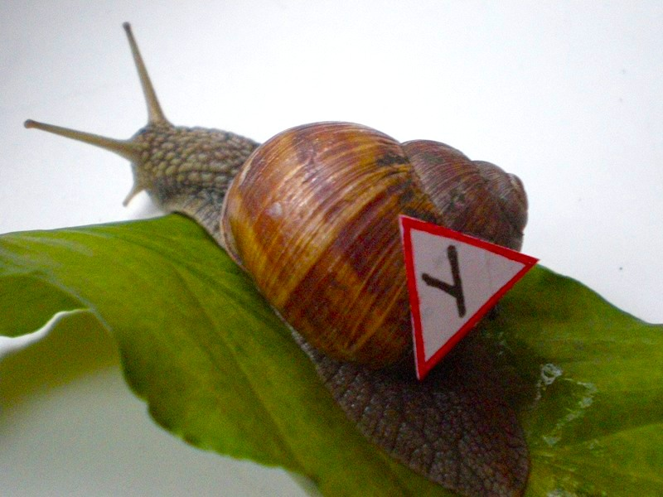
Э к с к у р с и я

Slide 15
И н т е р н е т

Slide 17
Домашние работы как форма внеклассных занятий

Slide 22
Благодарю за внимание

